Slide 1


ONE
PROGETTO DI INGEGNERIA DEL SOFTWARE
Gioco di carte in Java

Slide 2
CHI SIAMO
Giuseppe Luisi
Fabio Locatelli
Andrei Soava

Slide 3
obiettivo
Partite offline, contro computer
Gestione account utente
Gestione salvataggi partite offline
Lo scopo di questa applicazione in Java è quello di realizzare una versione digitale del celebre gioco di carte UNO
Partite online, seguendo un’architettura client-server

Slide 4
DIFFICOLTà RISCONTRATE
Organizzazione del lavoro (sovrapposizione delle aree d’interesse)
Apprendimento delle tecnologie (Maven, JavaFX, Socket.IO)
Utilizzo dei tools (Papyrus)
Aggiornamento della documentazione durante lo sviluppo

Slide 5
Tecnologie utilizzate
Java
Maven
JavaFX
Socket.IO (comunicazione in tempo reale tra client)
H2
(database embedded)
Papyrus
Eclipse

Slide 6
Software configuration manager
GITHUB
Modalità di utilizzo:
Versionamento delle componenti
Utilizzo dei branch durante lo sviluppo parallelo
Condivisione di codice

Slide 7
Modello di processo (aspettative)
Modello ibrido con:
Modello a cascata (per fasi di ingegneria del requisiti e progettazione)
SCRUM (per implementazione e testing)

Slide 8
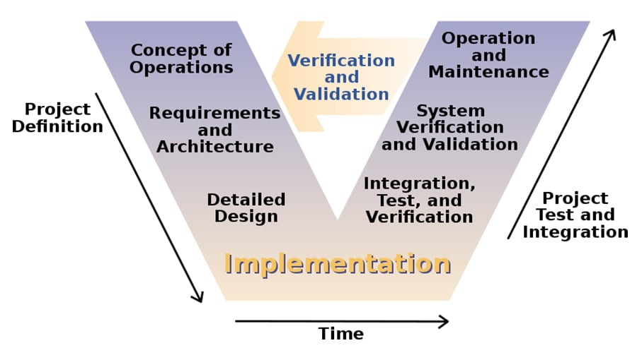
Modello di processo
(realtà)
Modello ibrido con:
Modello a V (molto informale)
Cenni di AGILE (prototipazione per client + refactoring server)

Slide 9

requisiti
Modalità di elicitazione:
Derivazione da gioco di UNO (regole base)
Analisi del dominio ( https://it.crazygames.com/gioco/uno-online )
Prototipazione (per interfaccia grafica)
Discussione tra membri
Specificati nel documento 2 REQUISITI (in formato IEEE 830)

Slide 10
Architettura
Modello ibrido
Client-Server
Model-View-Controller

Slide 11

Design pattern
Utilizzo di pattern:
Molti Observer (sia in client, sia in server)
Factory per la creazione dei mazzi online (possibili estensioni future)
Facade (ServerUno ed i suoi gestori)

Slide 12
qualità
Refactoring basato sull’intuito
Abbassamento complessità ciclomatica di McCabe (sonarlint)
Javadoc (leggibilità del codice)

Slide 13

modellazione
Diagrammi:
Classe / Package
Macchina a stati
Casi d’uso
Sequenza
Comunicazione
Attività

Slide 14

Implementazione (Strategia)
Esperienza piacevole per l’utente tramite:
Interfaccia colorata e intuitiva
Separazione sezioni di gioco/gestione account
Flusso di gioco simile alla variante realistica

Slide 15
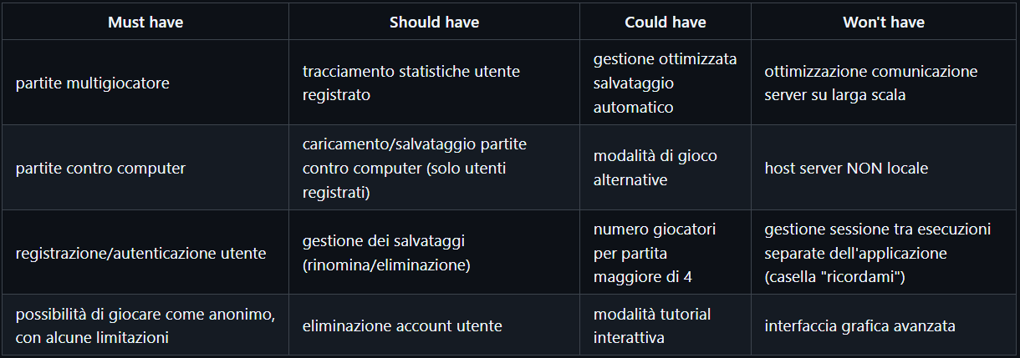
Implementazione (aspettative)

Slide 16
Implementazione (realtà)
Niente RIVINCITA
Niente modalità alternative
Niente modalità tutorial
Niente gestione ottimizzata del salvataggio automatico

Slide 17
Testing
ALL’INIZIO: Junit solo con il modello offline
IN SEGUITO: solo manuale

Slide 18

MANutenzione
Nessuna manutenzione (degna di nota) è stata svolta

Slide 19

domande?

Slide 20

DEmo
Passando al gioco…

